Slide 1
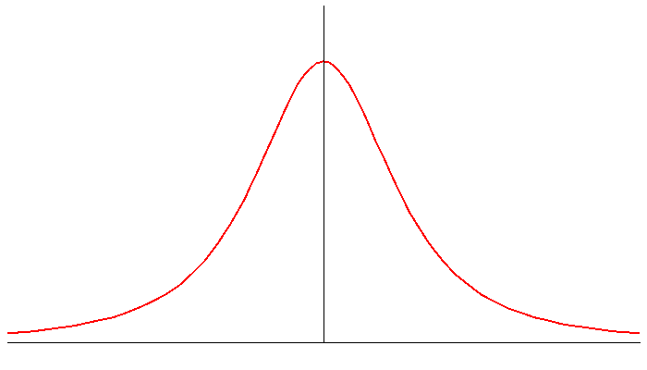
Катушки Гельмгольца
(см. также https://en.wikipedia.org/wiki/Helmholtz_coil)
Магнитное поле витка с током на оси
$$B_{1}(z)=\frac{μ_{0}IR^{2}}{2{\left(R^{2}+z^{2}\right)}^{3/2}}$$
$$B$$
$$O$$
$$z$$
$$B$$
$$I,R$$
$$z$$

Slide 2
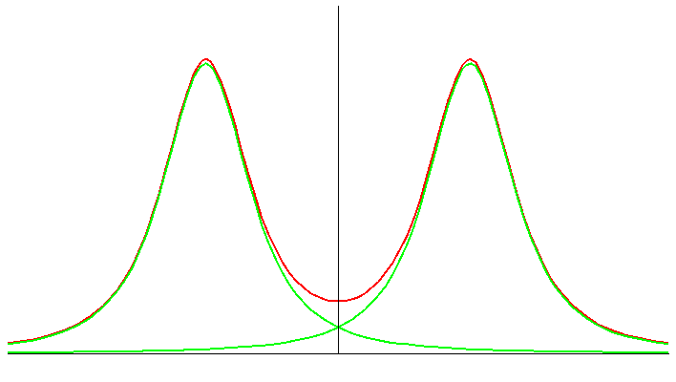
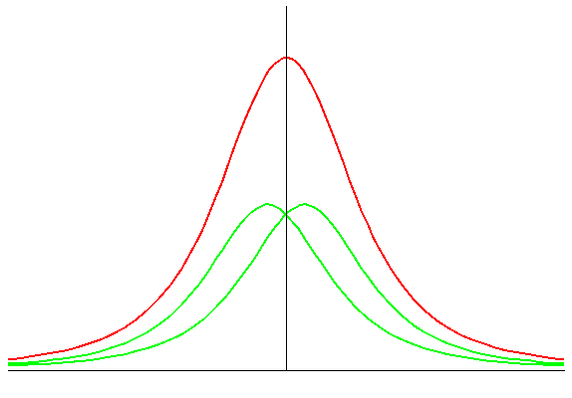
$$B$$
Два витка
$$d/2$$
$$d/2$$
$$O$$
$$z$$
$$z$$
$$B$$
$$I,R$$
$$I,R$$
$$B_{2}(z)=\frac{μ_{0}IR^{2}}{2{\left(R^{2}+{(z−d/2)}^{2}\right)}^{3/2}}+$$
$$+\frac{μ_{0}IR^{2}}{2{\left(R^{2}+{(z+d/2)}^{2}\right)}^{3/2}}$$
$$z$$

Slide 3
Поле двух витков вблизи центра $O$
$$B_{2}\left(−z\right)=B_{2}\left(z\right), B_{2}\left(z\right)=B_{0}+az^{2}+bz^{4}+…$$
Коэффициент $a$ можно занулить выбором расстояния $d$ между витками
$$B_{1}^{′′}\left(z\right)=−\frac{3(R^{2}−4z^{2})}{{\left(R^{2}+z^{2}\right)}^{3/2}}$$
$B_{1}^{′′}\left(R/2\right)=0$, при $d=R$ получим $a=0$
$$B_{2}\left(z\right)=\frac{μ_{0}I}{R}\frac{8}{25}\sqrt{5}\left(1−\frac{144}{125}{\left(\frac{z}{R}\right)}^{4}+…\right)$$

Slide 4
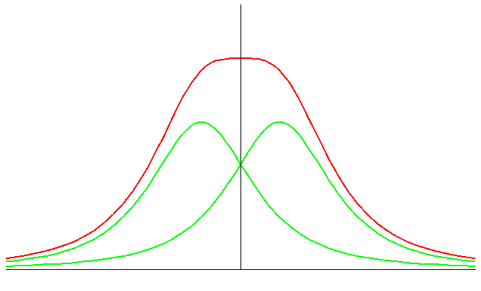
Возникает «плато» возле $z=0$, то есть область примерно однородного поля
$$B_{0}=\frac{μ_{0}I}{R}\frac{8}{25}\sqrt{5}$$
на оси $z$.
$$B$$
В лабораторной работе 27 используются катушки с $R=15$ см из 125 витков, для них
$$B_{0}[Тл]=\frac{4π∙{10}^{−7}∙8\sqrt{5}}{25∙0.15}\left(125∙I\left[А\right]\right)=0.749∙{10}^{−3}∙I[А]$$
$$z$$

Slide 5
Оказывается, поле остается примерно однородным и вне оси $z$. Магнитное поле в области без токов удовлетворяет уравнениям
$$div B=0, rot B=0,$$
то есть может быть описано магнитным потенциалом $ψ$, удовлетворяющим уравнению Лапласа
$$B=grad ψ, Δψ=0.$$
В силу осевой симметрии системы магнитный потенциал зависит только от $x^{2}+y^{2}$ и $z$, чтобы обеспечить четность $B_{z}$ по $z$, разложение должно содержать только нечетные степени $z$
$$z,$$
$$\left(x^{2}+y^{2}\right)z, z^{3},$$
$${\left(x^{2}+y^{2}\right)}^{2}z, \left(x^{2}+y^{2}\right)z^{3}, z^{5},$$
$$…$$

Slide 6
Условие, что магнитный потенциал удовлетворяет уравнению Лапласа
$$\frac{∂^{2}ψ}{∂x^{2}}+\frac{∂^{2}ψ}{∂y^{2}}+\frac{∂^{2}ψ}{∂z^{2}}=0$$
уменьшает количество возможных комбинаций до одной в каждом порядке
$$z,$$
$$\left(x^{2}+y^{2}\right)z−\frac{2}{3}z^{3},$$
$${\frac{3}{8}\left(x^{2}+y^{2}\right)}^{2}z−\left(x^{2}+y^{2}\right)z^{3}+\frac{1}{5}z^{5},$$
$$…$$

Slide 7
Коэффициенты разложения могут быть определены сравнением с разложением $B_{2}(z)$
$$ψ=μ_{0}I\left[\frac{8}{25}\sqrt{5} \frac{z}{R}−\frac{1152}{3125}\sqrt{5}\left(\frac{{3\left(x^{2}+y^{2}\right)}^{2}z}{8R^{5}}−\frac{\left(x^{2}+y^{2}\right)z^{3}}{R^{5}}+\frac{z^{5}}{5R^{5}}\right)+… \right]$$
Отсюда видно, что поправка к однородному полю имеет четвертый порядок не только для $B_{z}$ компоненты, но и для $B_{x}$ и $B_{y}$ компонент. Пусть $r=\sqrt{x^{2}+y^{2}+z^{2}}$, тогда отклонение поля от однородного
$$\left|B−B_{0}\right|≤\frac{1152}{3125}\sqrt{5}\frac{μ_{0}I}{R}{\left(\frac{r}{R}\right)}^{4}=\frac{144}{125}{\left(\frac{r}{R}\right)}^{4}B_{0}.$$
В частности, в шаре радиусом $r=0.3R$ отличие поля от однородного составляет менее 1%.

